Slide 1
БЕЛОРУССКИЙ ГОСУДАРСТВЕННЫЙ УНИВЕРСИТЕТ ИНФОРМАТИКИ И РАДИОЭЛЕКТРОНИКИ ФАКУЛЬТЕТ ПРОГРАММНОГО ОБЕСПЕЧЕНИЯ ИНФОРМАЦИОННЫХ ТЕХНОЛОГИЙ Кафедра ПОИТ
Предельные теоремы Теории вероятностей
(начало направлению исследований положено в Конце XIX века)

Slide 2
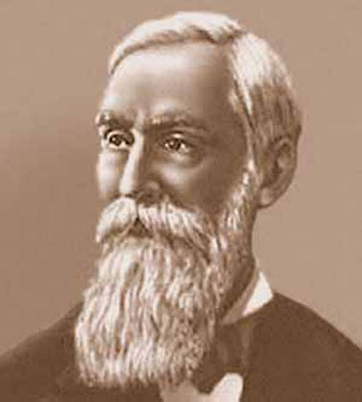
Пафнутий Львович Чебышев (14 мая 1821 года — 26 ноября 1894 года)
ординарный академик Императорской Академии Наук, действительный тайный советник, выпускник Московского университета, но профессор императорского С.-Петербургского университета, Тайный советник, доктор математики и астрономии, член Петербургской и Парижской Академии Наук и Лондонского королевского общества, почетный член Ученого комитета министерства народного просвещения, Артиллерийского комитета, а также Императорских Университетов — Московского, Киевского, Новороссийского, и Московского Технического училища, член-корреспондент Берлинской Академии Наук и разных заграничных ученых обществ

Slide 3
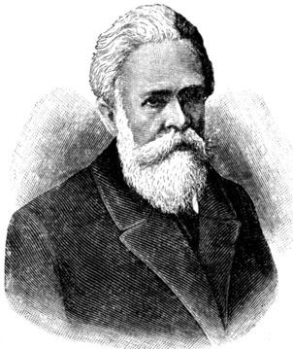
Андрей Андреевич Марков (1856-1922)
адъюнкт Физико-математического отделения (чистая математика), экстраординарный академик, а затем ординарный академик Императорской Санкт-Петербургской академии наук, профессор физико-математического факультета Санкт-Петербургского университета, действительный статский советник.
продвинул исследования, касающиеся ЗБЧ и ЦПТ теории вероятностей, а также распространил их и на цепи Маркова - класс стохастических процессов с дискретной и непрерывной временной компонентой.
Теория цепей Маркова выросла в теорию марковских случайных процессов, представляющей основу общей теории стохастических процессов
А. А. Марков своим открытием (как и затем А.Н.Колмогоров, предложивший строгую теоретико-вероятностную формулировку на основе теории меры) сделал крупнейший вклад в теорию случайных процессов и теорию вероятностей в целом.

Slide 4
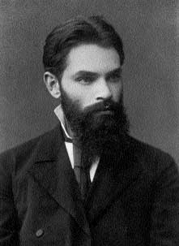
Александр Михайлович Ляпунов (1857-1918)
важнейшим достижением Ляпунова стало создание теории устойчивости равновесия и движения механических систем, определяемых конечным числом параметров. Математическая сущность этой теории — исследование предельного поведения решений систем ОДУ при стремлении независимого переменного к бесконечности. Работы А. М. Ляпунова по теории устойчивости движения служат сегодня глубоким научным фундаментом теории разнообразных автоматических устройств (систем управления полётом самолётов и ракет)

Slide 5
Центральная предельная теорема (ЦПТ)
Первый вариант доказан А.М.Ляпуновым в 1912.
Предельные теоремы различаются условиями, которые накладываются на случайные величины
ЦПТ (для одинаково распределённых независимых случайных величин):
Если случайные величины независимы, одинаково распределены с заданными математическим ожиданиями а и дисперсией σ(дисперсия ограничена), то распределение суммы их достаточно большого числа будет сколь угодно близко к нормальному закону распределения с N(n*а, n*σ² )

Slide 6
Закон больших чисел (ЗБЧ)
Формулирует условия, при которых особенности каждого отдельного случайного явления почти не сказываются на среднем результате совокупности таких явлений

Slide 7
Группы предельных теорем теории вероятностей
«Закон больших чисел» (ЗБЧ) – формулирует условия, при которых совокупное действие большого числа случайных факторов приводит к результату почти не зависящему от случая (т.е. практически постоянный результат) «привычка – вторая натура»
Распределение сумм большого числа случайных величин (неограниченное увеличения числа слагаемых, какими должны быть сами величины) когда возникает нормальное распределение?

Slide 8
НЕРАВЕНСТВО МАРКОВА
Неравенство Маркова (в ТВ) даёт оценку вероятности, того что случайная величина превзойдёт по модулю фиксированную положительную константу, в терминах её математического ожидания.
Получаемая оценка обычно достаточно груба. Однако, она позволяет получить определенное представление о распределении, когда последнее неизвестно явным образом.

Slide 9
ФОРМУЛИРОВКА
Пусть случайная величина определена на вероятностном пространстве , и её математическое ожидание конечно.
Тогда

Slide 10
Пример 1
Пусть — неотрицательная случайная величина. Тогда, взяв , получаем

Slide 11
Пример 2
Средний расход воды на животноводческой ферме составляет 1000 л в день, а среднее квадратичное отклонение этой случайной величины не превышает 200 л. Оценить вероятность того, что расход воды на ферме в любой выбранный день не превзойдет 2000 л, используя неравенство Маркова.
Решение
Пусть X – расход воды на животноводческой ферме (л). По условию Е(Х) = 1000. Используя неравенство Маркова, получим Р(Х < 2000) > 1*1000/2000 = 0,5, т.е. не менее, чем 0,5.

Slide 12
НЕРАВЕНСТВО ЧЕБЫШЕВА
Если в неравенство Маркова подставить вместо случайной величины Х случайную величину , то получим неравенство Чебышёва:

Slide 13
НЕРАВЕНСТВО ЧЕБЫШЕВА
Неравенство Чебышёва в теории вероятностей утверждает, что случайная величина в основном принимает значения, близкие к своему среднему.
Даёт оценку вероятности, того что случайная величина примет значение, далёкое от своего среднего.
Неравенство Чебышёва является следствием неравенства Маркова.

Slide 14
ФОРМУЛИРОВКА
Пусть случайная величина определена на вероятностном пространстве , а её математическое ожидание и дисперсия конечны.
Тогда

Slide 15
ФОРМУЛИРОВКА
Если , где — стандартное отклонение
и , то получаем
В частности, случайная величина с конечной дисперсией отклоняется от среднего больше, чем на 2 стандартных отклонения, с вероятностью меньше 25% . Она отклоняется от среднего на 3 стандартных отклонения с вероятностью меньше 11,2%.

Slide 16
Пример
Средний расход воды на животноводческой ферме составляет 1000 л в день, а среднее квадратичное отклонение этой случайной величины не превышает 200 л. Оценить вероятность того, что расход воды на ферме в любой выбранный день не превзойдет 2000 л, используя неравенство Чебышева.
Решение
Дисперсия D(X) = а2 < 2002. Так как границы интервала 0 < X < 2000 симметричны относительно математического ожидания Е(Х) = 1000, то для оценки вероятности искомого события можно применить неравенство Чебышева:
т.е. не менее, чем 0,96. В данной задаче оценку вероятности события, найденную с помощью неравенства Маркова (р ≥ 0,5), удалось уточнить с помощью неравенства Чебышева (Р > 0,96).

Slide 17
ТЕОРЕМА ЧЕБЫШЕВА
Теорема Чебышева позволяет с достаточной точностью по средней арифметической судить о математическом ожидании или, наоборот, по математическому ожиданию предсказывать ожидаемую величину средней.
Так, на основании этой теоремы можно утверждать, что если проведено достаточно большое количество измерений определённого параметра прибором, свободным от систематической погрешности, то средняя арифметическая результатов этих измерений сколь угодно мало отличается от истинного значения измеряемого параметра.

Slide 18
ФОРМУЛИРОВКА
При достаточно большом числе независимых испытаний n с вероятностью, близкой к единицы, можно утверждать, что разность между средним арифметическим наблюдавшихся значений случайной величины X и математическим ожиданием этой величины M(X) по абсолютной величине окажется меньше сколь угодно малого числа т>0 при условии, что случайная величина X имеет конечную дисперсию, то есть
где n — положительное число, близкое к единице.
Переходя в фигурных скобках к противоположному событию, получаем

Slide 19
СХОДИМОСТЬ ПО ВЕРОЯТНОСТИ
Говорят, что последовательность случайных величин сходится по вероятности к случайной величине при , и пишут
, если для любого

Slide 20
Пример
Рассмотрим последовательность , в которой все величины имеют разные распределения: величина принимает значения и
с вероятностями
Докажем, что эта последовательность сходится по вероятности к нулю.

Slide 21
Пример
Зафиксируем произвольное Для всех начиная с некоторого такого, что , верно равенство
Поэтому
Итак, случайные величины с ростом могут принимать все большие и большие значения, но со все меньшей и меньшей вероятностью.

Slide 22
ТЕОРЕМА БЕРНУЛЛИ
Теорема Бернулли в теории вероятностей утверждает, что при многократном повторении случайного эксперимента с двумя исходами относительная частота успехов приближается к вероятности успеха в одном испытании.
Теорема Бернулли является частным случаем закона больших чисел.

Slide 23
ФОРМУЛИРОВКА
Рассмотрим схему Бернулли с вероятностью успеха то есть пусть дана последовательность независимых случайных величин где

Slide 24
ФОРМУЛИРОВКА
Определим как число успехов в первых n испытаниях:
Тогда
то есть

Slide 25
СПИСОК ИСТОЧНИКОВ
1.http://mathhelpplanet.com/static.php?p=predelnye-tyeoremy-tyeorii-veroyatnostyei
2. http://ru.wikipedia.org
3. ru.math.wikia.com

